Slide 1
Консультация для родителей «Здоровый образ жизни в семье — залог здоровья ребенка»
Подготовили воспитатели группы «Цыплята»
Абрамова Ю.А.
Деменева К.А.

Slide 2
«Если хочешь воспитать своего ребенка здоровым, сам иди по пути здоровья, иначе его некуда будет вести!».

Slide 3
Семья – это основное звено, где формируются полезные привычки и отвергаются вредные. Первые впечатления у ребенка, связанные с выполнением определенного действия, черпаются из домашнего бытия. Ребенок видит, воспринимает, старается подражать и это действо у него закрепляется независимо от его неокрепшей воли. Выработанные годами в семье привычки, традиции, образ жизни, отношение к своему здоровью переносятся во взрослую жизнь во вновь созданную семью. Поэтому необходимо с самого раннего возраста ценить, беречь и укреплять здоровье, чтобы личным примером демонстрировать здоровый образ жизни.

Slide 4
Понятие о здоровом образе жизни включает в себя много аспектов.
Пребывание на свежем воздухе.
Прогулка является одним из существенных компонентов режима. Это наиболее эффективный вид отдыха, хорошо восстанавливает сниженные в процессе деятельности функциональные ресурсы организма, и в первую очередь – работоспособность. Пребывание на воздухе способствует повышению сопротивляемости организма и закаляет его. После активной прогулки у ребенка всегда нормализуется аппетит и сон. Прогулка должна проводиться в любую погоду, за исключением особо неблагоприятных условий. При этом одежда и обувь должны соответствовать погоде и всем гигиеническим требованиям. Во время прогулки нельзя допускать, чтобы дети длительное время находились в однообразной позе, поэтому необходимо изменять их вид деятельности и место игры. Хорошо сочетать прогулки со спортивными и подвижными играми.

Slide 5
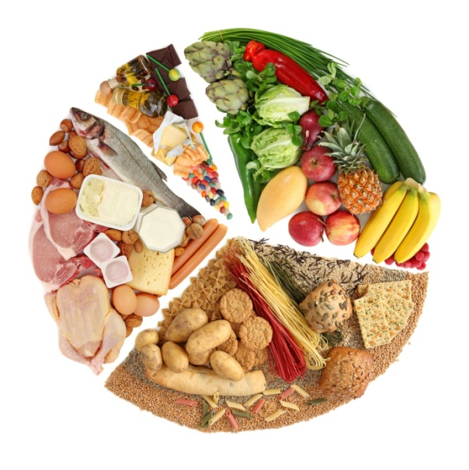
Разнообразие питания.
В рационе ребенка должны присутствовать овощи, фрукты, каши, молочные продукты. При этом любое принуждение недопустимо. Необходимо включать в рацион продукты, богатые витаминами А, В, С и Д, минеральными солями (кальцием, фосфором, железом, магнием, медью), а также белком. Немаловажное значение имеет режим питания, то есть соблюдение определенных интервалов между приемами пищи.

Slide 6
Соблюдение личной гигиены. Ребенку необходимо усвоить все основные гигиенические навыки, понять их важность и привыкнуть систематически выполнять их правильно и быстро. Лучше всего подать личный пример (уход за зубами дважды в день, мытье рук, подмывание, купание, смена белья).

Slide 7
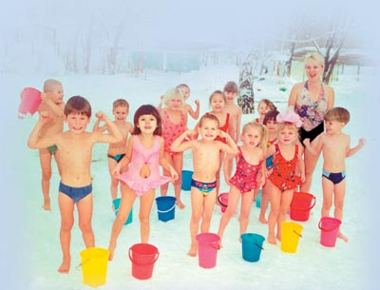
Регулярное закаливание.
Необходимо активно использовать целебные природные факторы окружающей среды: чистую воду, ультрафиолетовые лучи солнечного света, чистый воздух, фитонцидные свойства растений, так как естественные силы природы представляют собой привычные компоненты окружающей среды и необходимы для жизнедеятельности организма.

Slide 8
Соблюдение режима дня.
Рациональный режим помогает работать всем органам также согласно режиму. Правильно организованный режим дня оптимально сочетает период бодрствования и сна детей в течение суток, удовлетворяет их потребности в пище, в деятельности, отдыхе, двигательной активности и др. Режим дисциплинирует детей, способствует формированию многих полезных навыков, приучает их к определенному ритму.

Slide 9
Спокойствие и любовь.
Здесь можно выделить 2 аспекта: спокойствие должно царить в семье и сохраняться в детском саду. Ребенку необходим спокойный, доброжелательный психологический климат в семье. Он должен знать, что дома его ждут и любят, тогда он сможет справиться с любой задачей. Что касается дошкольного учреждения, то поддержание мира и покоя обеспечивает в первую очередь воспитатель. Кроме того существует психолог, который помогает разрешить сложные ситуации.

Slide 10
Формирование интереса к оздоровлению. Чем раньше ребенок получит представление о строении тела человека, узнает о важности закаливания, движения, правильного питания, сна, тем раньше он будет приобщен к здоровому образу жизни.

Slide 11
Помните, здоровье ребенка в ваших руках!
Здоровье ребенка превыше всего, Богатство земли не заменит его. Здоровье не купишь, никто не продаст, Его берегите, как сердце, как глаз.

